Slide 1
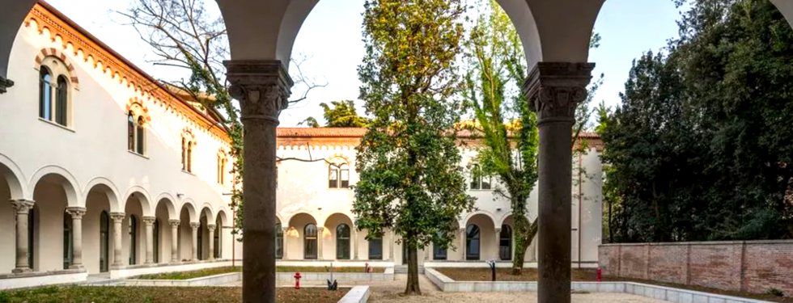
Lingue e letterature europee e americane (LM-37)

Slide 2
Progetto formativo: il corso in breve
Due lingue e due culture straniere
Formazione linguistica a tutti i livelli
Studio delle tradizioni letterarie e attenzione al dialogo che si stabilisce tra di esse in una prospettiva comparatistica

Slide 3
Caratteristiche e finalità
Il corso di laurea magistrale in Lingue e Letterature Europee e Americane pone al centro del suo progetto formativo lo studio di due lingue e civiltà straniere. Oltre all'addestramento all'uso quotidiano, professionale e culturale (sia orale che scritto) delle due lingue prescelte, il Corso aspira a trasmettere una conoscenza approfondita delle rispettive tradizioni letterarie, con un occhio di riguardo per lo studio dei contesti storici e socioculturali in cui s'inseriscono e uno speciale interesse per lo sviluppo, tra di esse, di un dialogo comparativo utile all'illuminazione reciproca e alla "mediazione". Particolare attenzione sarà poi rivolta alla teoria e alla pratica della traduzione letteraria e alla didattica delle lingue straniere. Chi si laurea in Lingue e Letterature Europee e Americane dovrà pertanto dimostrare un alto grado di competenza teorica e pratica nelle lingue prescelte nonché essere in grado di padroneggiare le tecniche di analisi e di descrizione dei testi letterari, di collocarli in una adeguata prospettiva storico-critica e di interpretarli con sufficiente grado di autonomia. Dovrà dunque dimostrare di saper comunicare in modo critico contenuti culturali complessi in entrambe le lingue straniere "curriculari", sia oralmente che per iscritto. Ambiti occupazionali Il Corso forma figure esperte e specializzate in lingue e culture straniere che, come tali, saranno in grado di svolgere compiti professionali nell'ambito dell'insegnamento, della traduzione, dell'editoria e della mediazione culturale, nonché, in generale, in tutti i settori lavorativi a spiccata vocazione internazionale.

Slide 4
Corso di Laurea Magistrale LM-37
(LLA)
Perché studiare le lingue?
per aprirsi sbocchi lavorativi internazionali;
perché cresce rapidamente un mercato europeo delle lingue (traduzione, editoria, formazione a tutti i livelli…);
perché rispondono alla richiesta sempre più pressante che proviene in questo senso del mondo aziendale, dagli organismi internazionali, dalla scuola

Slide 5
Corso di Laurea Magistrale LM-37
(LLA)
(LLM)
Perché studiare le letterature?
perché costituiscono una via di accesso privilegiata alla comprensione delle culture altre;
per ricordarci che ogni “materiale” si appoggia su un “immaginario”!
perché lo studio di un testo letterario addestra all’attenzione e al rispetto per la “voce dell’altro”;

Slide 6
Sbocchi professionali
Traduzione
Editoria
Mediazione culturale
Insegnamento delle lingue
Ricerca (dottorato…)

Slide 7
Corso di Laurea Magistrale LM-37
(LLA)
(LLM)
Quali corsi di laurea?
TRIENNALI | L 11 Lingue e Culture moderne | L 12 Mediazione linguistica
 | = L11-12 Lingue, Letterature e Mediazione culturale
MAGISTRALI | LM 37 Lingue e letterature europee e americane | LM 38 Lingue moderne per la comunicazione e la coo-perazione internazionale

Slide 8
Corso di Laurea Magistrale LM37
(LLA)
Requisiti di ammissione
Requisiti di ammissione
Voto di laurea 99/110 oppure 27/30 di media negli esami L-LIN/03-21
54 CFU così ripartiti:
24 CFU minimo delle due lingue curriculari scelte per proseguire la magistrale (con un minimo di 9 CFU per la seconda lingua)
24 CFU minimo delle due relative letterature (con un minimo di 6 CFU per la seconda letteratura)
6 CFU di L-LIN/01 Glottologia e linguistica
(Conoscenza C1 per l’inglese; B2+ per spagnolo, francese, portoghese e tedesco; B2 per tutte le altre lingue)

Slide 9
Corso di Laurea Magistrale LM37
(LLA)
Iscrizione
Preimmatricolazioni: dal 17 giugno al 30 settembre 2019
Perfezionamento della domanda studenti già laureati o laureandi: 17 giugno-21 ottobre
Perfezionamento della domanda per chi si laurea entro il 31 dicembre 2019: dal 7 novembre al 10 gennaio 2020.

Slide 10
Corso di Laurea Magistrale LM37
(LLA)
120 cfu
CARATTERIZZANTI: 9 esami
- Lingua A (9 cfu)
- Letteratura A (9 cfu)
- Lingua B (9 cfu)
- Letteratura B (9 cfu)
- Lingua A secondo esame (9 cfu)
- Letteratura A secondo esame (6 cfu)
- Un insegnamento nell’ambito dell’italianistica (6 cfu)
- Altri due insegnamenti di ambito filologico, linguistico o letterario (6 cfu)

Slide 11
Corso di Laurea Magistrale LM37
(LLA)
Affini
2 esami a scelta:
- Ambito letterario (biennalizzazione della letteratura della seconda lingua; letteratura di una terza lingua…)
Discipline storiche (storie, geografia, sociologia, filosofia)
Discipline artistiche (storia dell’arte, del teatro, del cinema, della musica ecc.)
Informatica per studi umanistici
Per l’insegnamento (discipline abilitanti concorso FIT)
15 crediti a scelta libera!!!!

Slide 12
Corso di Laurea Magistrale LM37
(LLA)
Elaborato finale: 21 CFU
(Anche la ‘seconda’ lingua e la seconda letteratura – seppur non biennalizzata - potrà diventare oggetto di tesi)

Slide 13
Specificità di LLA
1) Varietà delle lingue insegnate
2) Immersione integrale nella cultura del paese altro (non solo linguistica ma anche letteraria, artistica ecc.)
3) Formazione all’insegnamento delle lingue e delle civiltà straniere

Slide 14
Corso di Laurea Magistrale LM37
(LLA)
LE NOSTRE LINGUE
13 Insegnamenti di LINGUA, LINGUISTICA E TRADUZIONE:
NON SOLO inglese, francese, spagnolo, russo e tedesco
MA ANCHE portoghese-brasiliano, ceco e slovacco, romeno, serbo e croato, polacco, ungherese, sloveno e neerlandese

Slide 15
Corso di Laurea Magistrale LM37
(LLA)
Lingue minori?
LLA consente un percorso di alta formazione linguistica per tutte le 13 lingue insegnate nel nostro Dipartimento ed è la scelta ideale per continuare a studiare, ALLO STESSO LIVELLO, le lingue non comprese attualmente nell’offerta attuale di LCC (russo, spagnolo, inglese, francese, tedesco):
Lingua, linguistica e traduzione (offerta LLA) = Traduzione specializzata (offerta LCC)

Slide 16
Corso di Laurea Magistrale LM37
(LLA)
LE NOSTRE LETTERATURE:
In lingua inglese:
Letterature contemporanee in lingua inglese, Letteratura inglese del Rinascimento, Letteratura inglese medievale, Letteratura inglese moderna, Letteratura angloamericana
In lingua spagnola:
Letteratura spagnola moderna e contemporanea, Letteratura spagnola dei Secoli d’Oro, Letteratura ispanoamericana
In lingua francese:
Letteratura francese, Letterature francofone

Slide 17
Corso di Laurea Magistrale LM37
(LLA)
L’Europa e il mondo
Letteratura angloamericana
Letterature contemporanee in lingua inglese
Letteratura ispanoamericana
Letterature francofone
Storia dell’America Latina
Storia degli Stati Uniti
Storia e istituzioni dei paesi afro-asiatici
Storia dell’Africa contemporanea
Lingua e letteratura araba

Slide 18
Corso di Laurea Magistrale LM37
(LLA)
Formazione all’insegnamento delle lingue
Insegnamenti trasversali (gruppo 1, 2, 3):
-Antropologia culturale
-Psicologia sociale e dello sviluppo
-Pedagogia della scuola
Insegnamenti disciplinari (gruppo 3, metodologie per l’insegnamento delle lingue):
Glottodidattica
Didattica della lingua inglese
Didattica della lingua e della civiltà spagnola
Didattica della lingua e della civiltà russa
Didattica della lingua e della civiltà tedesca

Slide 19
Corso di Laurea Magistrale LM37
(LLA)
CREDITI LIBERI
15 CFU (9+6)
Ipotesi di scelta:
una terza lingua da 9 e la relativa letteratura da 6
Teoria e metodi della traduzione (in una delle lingue in cui viene impartito a LCC) (6 cfu) + …
Molte altre possibilità!

Slide 20
I 3 nuovi curricula (2021-2022)
- Culture postcoloniali, afro-discendenti e dal sud globale
- Lingue e letterature dell’Europa orientale e centrale
- English Studies

Slide 21
Corso di Laurea Magistrale LM37
(LLA)
Docenti di riferimento:
Gabriele BIZZARRI gabriele.bizzarri@unipd.it
Alessandra PETRINA
Annalisa OBOE
Giovanni CARA
Roberta MALAGOLI
Erik CASTELLO
La lingua e letteratura B (con il solo 4° anno, ovvero non biennalizzata) potrà diventare oggetto di tesi, a pari livello con la lingua e letteratura A (5 anni, ovvero biennalizzata).

